Slide 1


Zwischenergebnisse
Juni 2021
online

Slide 2

Rückblick
  bisheriges Wissen und Erkenntnisse aus Umfragen bei der Zielgruppe
der 15-24 jährigen
Aktivitäten von youth codes
❖ Erkenntnisse aus der Praxis der Gruppenarbeiten
❖ Youth codes Website und Social Media Aktivitäten
Weitere Vorhaben und Planungen (Comic WS im Sommer etc.)

Slide 3




Zur Erinnerung : unsere Zielsetzungen
„youth codes“ verfolgt mehrere ambitionierte Ziele:
Identifizierung geeigneter Methoden und Anreize um junge Personen emotional zu aktivieren
erprobt: Umfragen, Social Media, asynchrone Kleingruppenarbeit im Miro; Zoom
Herausforderungen von morgen zu lösen unter Einbindung von engagierten Jugendlichen und jungen Erwachsenen
  herausgefunden: was Jugendliche als Herausforderungen sehen
Entwicklung von Ideen, um die Mobilitätswende in Richtung klimaverträglicher Mobilität voranzutreiben
    in Teams Lösungen erarbeitet

Slide 4
Bisherige Aktivitäten Rückblick
2 Repräsentative Erhebungen bei der Zielgruppe 15-24Jährige
  Pre-Survey
  AIM + Zusatzfragen
Analyse anderer aktueller Jugendstudien
Erhebung bei 136 Jugendlichen – inkl. Sinus Milieu Verortung Claudia
Website, VCÖ Einreichung
5 Gruppen, die sich an verschiedenen Challenges beteiligen
  Nominierung für den ÖGUT Umweltpreis
laufende Social Media Aktivitäten
Zwischenstand - abgeleitete Erkenntnisse

Slide 5
Aktivitäten - Rückblick
2 Repräsentative Erhebungen bei der Zielgruppe 15-24 Jährige

Slide 6
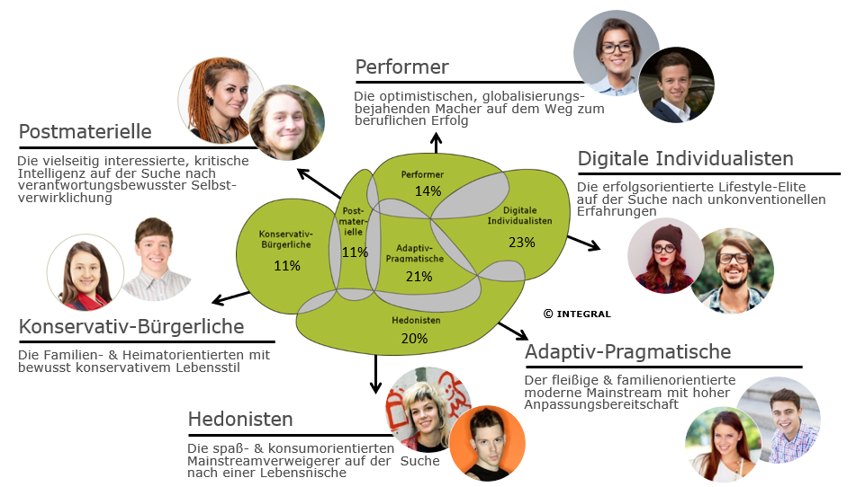
INTEGRAL Sinus Jugendmilieus - Mobilitätsmotti
  „Durch die verantwortungsbewusste Wahl des Verkehrsmittels kann ich einen Beitrag für eine lebenswertere Umwelt leisten.“
  „Welches Verkehrsmittel ist egal, Hauptsache ich komme effizient voran.“
  „Warum woanders hin gehen, wenn es daheim am schönsten ist.“
  „Flexibel vorankommen und was erleben.“
  „Nur in der Clique macht Fortbewegung Spaß.“
  „Wenn schon Fortbewegung nötig ist, dann im sicheren und komfortablen Privat-Pkw.“
Altersgruppe 14-29 Jahre – Stand 2020

Slide 7




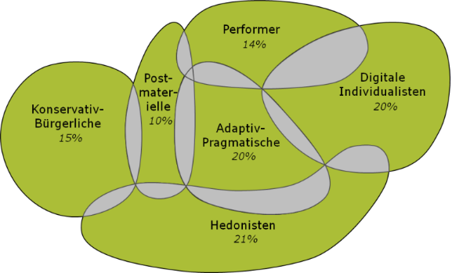
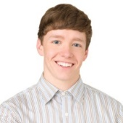



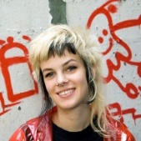



INTEGRAL Sinus Jugendmilieus –
Kurzcharakteristik – berechnete Werte für die youth codes Altersgruppe 15-24 Jahre 2020
Performer
Die optimistischen, globalisierungs-bejahenden Macher auf dem Weg zum beruflichen Erfolg
Postmaterielle
Digitale Individualisten
Die vielseitig interessierte, kritische Intelligenz auf der Suche nach verantwortungsbewusster Selbst-verwirklichung
14%
Die erfolgsorientierte Lifestyle-Elite
auf der Suche nach unkonventionellen
Erfahrungen
Altersgruppe 15-24 Jahre
8%
25%
11%
22%
Konservativ-Bürgerliche
© INTEGRAL
20%
Adaptiv-Pragmatische
Die Familien- & Heimatorientierten mit bewusst konservativem Lebensstil
Der fleißige & familienorientierte moderne Mainstream mit hoher Anpassungsbereitschaft
Hedonisten
Die spaß- & konsumorientierten Mainstreamverweigerer auf der Suche nach einer Lebensnische

Slide 8
Umweltfreundlich unterwegs sein – 1. Rang
Presurvey - Kriterien der Alltagsmobilität nach INTEGRAL Sinus Jugendmilieus
= überrepräsentiert
= durchschnittlich
= unterrepräsentiert
Hoch
1
Performer
= überrepräsentiert
= durchschnittlich
= unterrepräsentiert
155
Jeweils rund ein Fünftel der Postmateriellen, Hedonisten und Performer wählen als wichtigsten Treiber das Kriterium Umweltfreundlichkeit bei ihrer Verkehrsmittelwahl im Alltag.
17%
Post-mater-ielle
Digitale Individualisten
Konservativ-
Bürgerliche
27
Mittel
2
173
Adaptiv-Pragmatische
3%
55
19%
Bildung und Einkommen
6%
64
7%
Hedonisten
Ø =
Niedrig
3
173
11%
Fr. 16: Denken Sie nun bitte an das Unterwegs-Sein unter der Woche – also im Alltag. Bitte reihen Sie die folgenden Kriterien nach ihrer persönlichen Wichtigkeit.
(Liste mit 6 Kriterien)
19%
Ø =
11%
Quelle: youth codes Onlinebefragung
rep. Österr. 15 bis 24 Jahre, Juni 2020, n=521
Grundorientierung
© INTEGRAL
A
Tradition
B
Moderne
C
Postmoderne
Dargestellt anhand von Prozentangaben
und Indexwerten (Ø = Index 100)
Basis: Alle Befragten

Slide 9
Aspekt ist für den Klimawandel verantwortlich
Verhaltensweisen, die für den Klimawandel verantwortlich sind
Top 2
83
Quelle: youth codes im Rahmen des Austrian Internet Monitor AIM™,
YC Zusatzfragen , Hybrid Interviews rep. Österr.
15 bis 24 Jahre, Dez. 2019 – Sept. 2020
84
84
81
83
63
Fehlende Werte auf 100%: K.A. Reihung nach „Sehr verantwortlich“
Fr. YC2: Wie sehr sind, Ihrer Meinung nach, die folgenden Verhaltensweisen für den Klimawandel verantwortlich?
Basis: Alle Befragten YC, n=335

Slide 10
Würde ich ändern, um meinen Beitrag zum Klimaschutz zu leisten
Bereitschaft, die Gewohnheiten zu ändern – YC Zusatzfragen
Top 2
75
Quelle: youth codes im Rahmen des Austrian Internet Monitor AIM™,
YC Zusatzfragen , Hybrid Interviews rep. Österr.
15 bis 24 Jahre, Dez. 2019 – Sept. 2020
71
67
61
52
58
Fehlende Werte auf 100%: K.A. Reihung nach „Sicher“
Fr. YC4: Sind Sie bereit, die folgenden Gewohnheiten einzuschränken, um einen Beitrag zum Klimaschutz zu leisten?
Basis: Alle Befragten YC, n=335

Slide 11
Was wird 2025 Alltag sein?
Youth codes Presurvey – Zukunftsszenarien
Wird sicher/ eher sicher eintreffen (Top2) einer 4-stufigen Skala
2025 werden…
1. … die Fuß- und Radwege überall ausgebaut sein (75%)
2. … viele Menschen zumindest 1-2 Tage von zu Hause arbeiten (73%)
3. … junge Menschen vorwiegend Jobs mit Wohnmöglichkeiten in Nähe vom Arbeitsort suchen, sodass die tägl. Pendelzeiten gering sind (73%)
4. Unterricht von zu Hause problemlos möglich sein (68%)
5. … deutlich mehr RadfahrerInnen und Fußgängerinnen unterwegs sein (66%)
6. 2025 wird es überall günstige Sharing-Autos und Sharing-Bikes geben (63%)
7. Im Jahr 2025 werden die Arbeitgeber Jobtickets oder Bonus zahlen (58%)
8. … sich viele Fahrgemeinschaften junger Menschen gebildet haben (56%)
9. Wege vom Wohn- zu Ausbildungs-/Arbeitsort mit Muskelkraft zurückgelegt (43%)
Quelle: youth codes Onlinebefragung im Rahmen des AP3,
rep. Österr. 15 bis 24 Jahre, Juni 2020, n=521

Slide 12
Was wird 2025 Alltag sein?
Zukunftsszenarien nach INTEGRAL Sinus Jugendmilieus
Betrachtung nach Milieus
Milieuspezifisch werden …
von den abgefragten (nahen) Zukunftsbildern
Konservativ-Bürgerliche
Performer
Hedonisten
überproportional angesprochen
Quelle: youth codes Onlinebefragung im Rahmen des AP3,
rep. Österr. 15 bis 24 Jahre, Juni 2020, n=521

Slide 13
Kurzporträts
Mobilitätsaspekte nach INTEGRAL Sinus Jugendmilieus
Postmaterielle
Vielseitig interessierte kritische Intelligenz auf der Suche nach verantwortungsbewusster Selbstverwirklichung
Performer
die optimistisch, globalisierungsbejahenden Macher auf dem Weg zu beruflichem Erfolg
In Alltagsmobilität wichtig ist:
Umweltfreundlich unterwegs sein
Sicher unterwegs sein
Kostengünstig Durchschnitt
In Alltagsmobilität wichtig ist:
Umweltfreundlich unterwegs sein
Fit sein/bleiben
Kostengünstig Durchschnitt
Quelle: youth codes Onlinebefragung im Rahmen des AP3,
rep. Österr. 15 bis 24 Jahre, Juni 2020, n=521
Intensive Nutzung im Alltag:
Muskelkraft
ÖFFI
Klare Distanz zum Auto
Intensive Nutzung im Alltag:
Mitfahren/Fahrgemeinschaft
Muskelkraft
Klare Distanz zum Auto – ÖFFI Durchschnitt
Wichtige Aspekte:
… Politik soll Maßnahmen setzen
… Lebensgewohnheiten ändern
… Diskussionen rund um Klimawandel
… Belohnung/Anreize für klimaschonendes Verhalten
Wichtige Aspekte:
… Belohnung/Anreize für klimaschonendes Verhalten
… Politik soll Maßnahmen setzen
… Lebensgewohnheiten ändern
… Diskussionen rund um Klimawandel

Slide 14
Kurzporträts
Youth codes Presurvey - Mobilitätsaspekte nach INTEGRAL Sinus Jugendmilieus
Individuelle Digitalisten
Die erfolgsorientierte Lifestyle-Elite auf der Suche nach unkonventionellen Erfahrungen
Hedonisten
Die spaß- & konsumorientierten Mainstream-verweigerer auf der Suche nach einer Lebensnische
In Alltagsmobilität wichtig ist:
Schnell
Kostengünstig
Bequem haben
In Alltagsmobilität wichtig ist:
Umweltfreundlich unterwegs sein
Schnell, fit, Kostengünstig, bequem Durchschnitt
Quelle: youth codes Onlinebefragung im Rahmen des AP3,
rep. Österr. 15 bis 24 Jahre, Juni 2020, n=521
Intensive Nutzung im Alltag:
ÖFFI
Eigenes Fahrzeug, Muskelkraft – Durchschnitt
Nichtnutzer*innen von Sharing, Mitfahren/Fahrgemeinsch.
Intensive Nutzung im Alltag:
Eigenes Fahrzeug
Mitfahren/Fahrgemeinschaft
Sharing
Wichtige Aspekte:
… Politik soll Maßnahmen setzen
… Belohnung/Anreize für klimaschonendes Verhalten
… Lebensgewohnheiten ändern
… Diskussionen rund um Klimawandel
Wichtige Aspekte:
… Diskussionen rund um Klimawandel
… Belohnung/Anreize für klimaschonendes Verhalten
… Politik soll Maßnahmen setzen
… Lebensgewohnheiten ändern

Slide 15
Attraktivität möglicher Freizeitaktivitäten
Yout codes Presurvey – Freizeitaktivitäten
Würde mir *** Spaß machen
Top 2
74
73
65
59
56
Quelle: youth codes Onlinebefragung im Rahmen des AP3,
rep. Österr. 15 bis 24 Jahre, Juni 2020, n=521
57
60
56
54
Offenen Brief an BürgermeisterIn/MinisterIn richten um Anliegen,
das mir pers. wichtig ist, vorzubringen
49
39
Reihung nach „Würde mir sehr viel Spaß machen“
Basis: Alle Befragten
Fr. 13: Sie sehen hier eine Liste mit unterschiedlichen Aktivitäten. Wie sehr würde Ihnen die jeweilige Aktivität persönlich Spaß machen?

Slide 16
Aktivitäten - Rückblick
Analyse anderer aktueller Jugendstudien

Slide 17
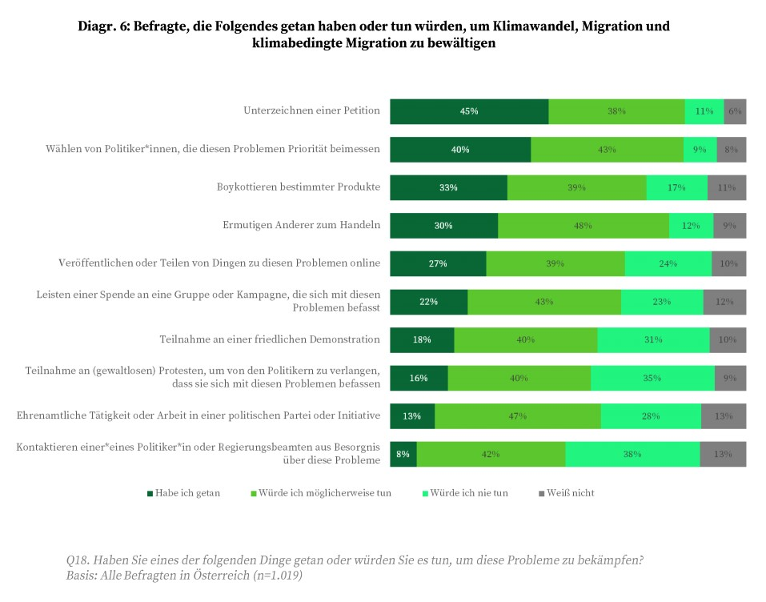

Jugendstudie Südwind
Andere aktuelle Jugendsstudien
Jugend/Junge bis 35 Jahre
Verantwortlich …
1. Wirtschaft/Industrie
2. Sie persönlich
3. nationale Regierung
Was wurde bereits getan um Klimawandel und Migration zu bewältigen?
Unterzeichnen einer Petition
Entsprechende PolitikerInnen wählen
Boykott bestimmter Produkte
Ermutigung Anderer zum Handeln
Veröffentlichen/teilen von Dingen zu diesen Problemen online

Slide 18
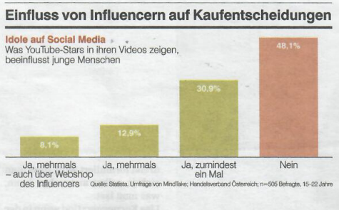
Selbsteinschätzung (Quelle Medianet 11.06.2021 – ungesunde Lebensmittel)
Andere aktuelle Jugendstudien
Große auch positive Einfluss-möglichkeiten

Slide 19
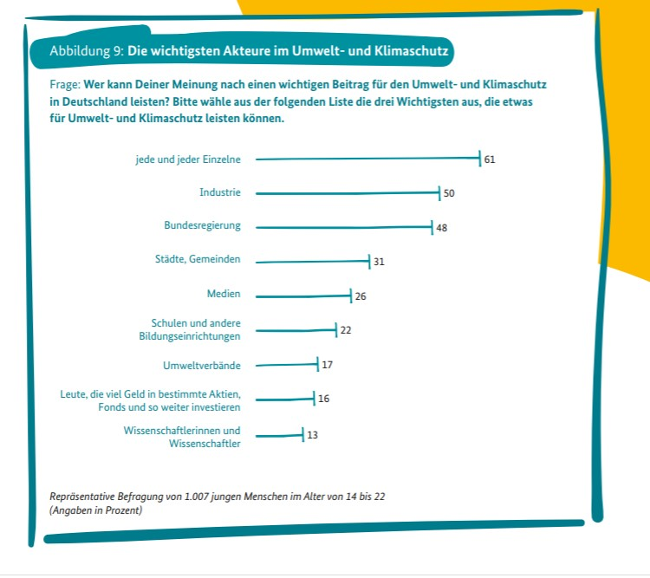
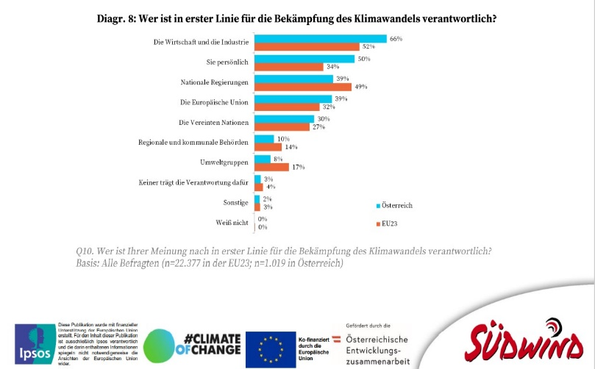
Akteure und Verantwortlichkeit in zwei unterschiedlichen Studien
Quelle: Zukunft? Jugend fragen BMU Berlin

Slide 20
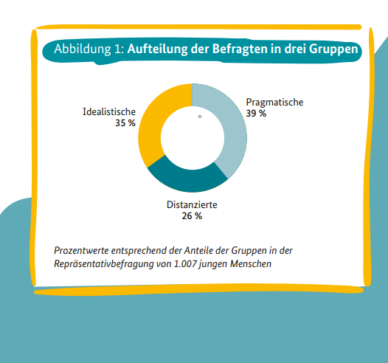
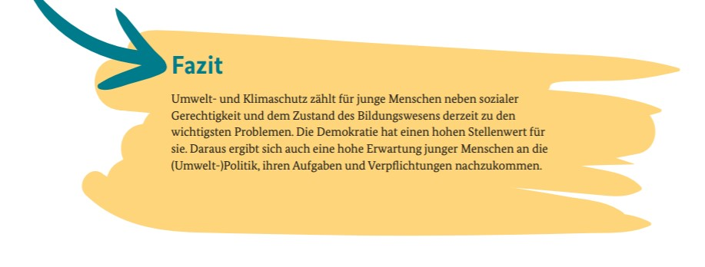
Zuständigkeit der Politik
Andere aktuelle Jugendstudien
Wann werden die Jungen ihre Komfortzone verlassen?
Was ist die Motivation dahinter?
Die Politiker*innen müssen handeln ….
Jugendbeirat
Quelle: Zukunft? Jugend fragen BMU Berlin
https://www.bmu.de/publikation/zukunft-jugend-fragen-umwelt-klima-politik-engagement-was-junge-menschen-bewegt/

Slide 21
Aktivitäten - Rückblick
Youth codes - Social Media Aktivitäten
Instagram
Facebook
TikTok

Slide 22


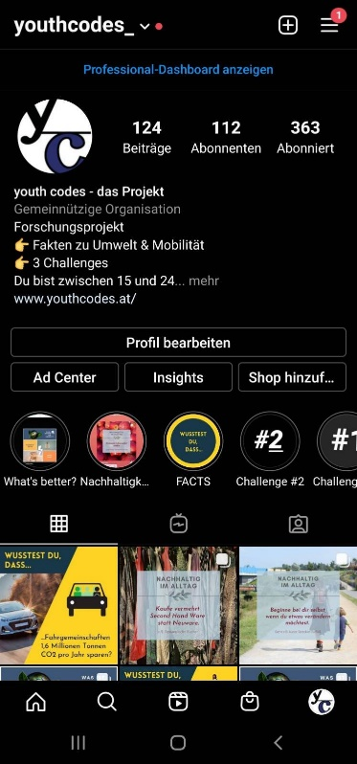
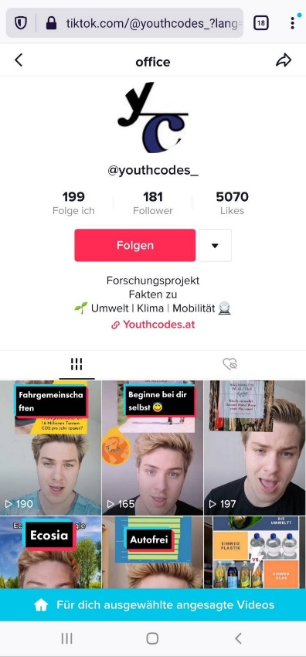


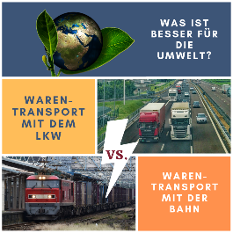
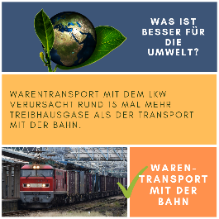
Youth codes Aktivitäten – Social Media
Wusstest du, dass…
Nachhaltig am Alltag
A versus B
was ist besser?

Slide 23
TOP 5 - TIKTOK
Datum | Post | Tiktok Aufrufe – kurz nach Posting | Tiktotk Aufrufe – Status Quo
29.04.2021 | Eigene Flasche mitnehmen statt PET Flaschen kaufen! | 1001 | 36000
18.12.2020 | Fortbewegungsgewohnheiten ändern | 500 | 34500
19.03.2021 | Kuhmilch vs. Pflanzenmilch | 11000 | 18400
01.12.2020 | Politik soll handeln und etwas gegen den Klimawandel tun | 500 | 16600
19.12.2020 | Lebensgewohnheiten ändern | 3000 | 4868

Slide 24
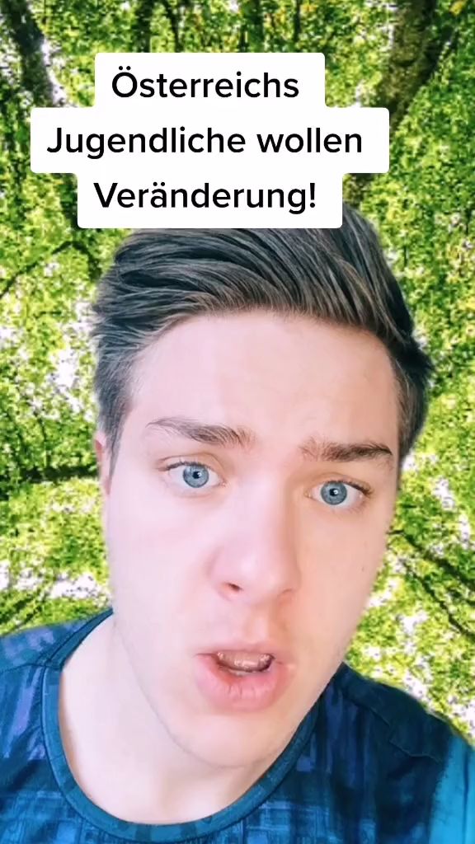
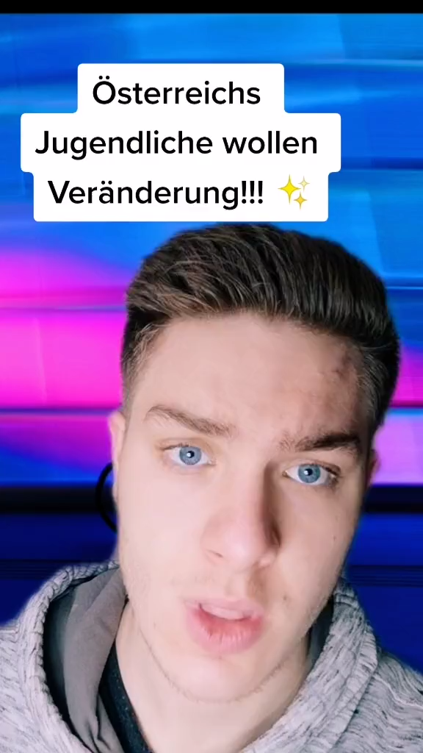
Österreichs Jugendliche wollen Veränderung – Politik & Mobilität
Aktivitäten – Social Media

Slide 25
Tipps der Teams – Veröffentlichung in Instagram, TikTok, Facebook
Aktivitäten – Social Media
Datum | Post | Instagram - Impressionen | Tiktok - Aufrufe
12.04.2021 | Bilde Fahrgemeinschaften statt alleine zu fahren! So kann man Kosten sparen & hat jemanden zum Plaudern! | 106 | 626
14.04.2021 | Verbringe Quality Time mit deinen FreundInnen draußen! Spazierengehen, gemeinsame Müllaktionen, im Park/am See chillen tut dir und der Umwelt gut! | 90 | 768
16.04.2021 | Entscheide dich dafür, kurze Wege zu Fuß zu gehen! …dabei lassen sich gleichzeitig mühsame oder ewig aufgeschobene Telefonate erledigen. ;) | 90 | 814
20.04.2021 | Kaufe nur so viel ein, wie du wirklich brauchst. | 78 | 22
22.04.2021 | Verzichte auf das Auto und nutze die Zeit in den Öffis sinnvoll & abwechslungsreich. Z.B. mit Musik, lesen, häkeln, zeichnen, dösen, E-Mails checken, lernen, Hörbuch | 91 | 773
05.06.2021 | Beginne bei dir selbst, wenn du etwas verändern möchtest. Gehe z.B. kurze Strecken zu Fuß. | 72 | 163
06.06.2021 | Kaufe vermehrt Second Hand Ware statt Neuware. Z.B. Gewand oder Bücher. | 46 | 196

Slide 26
Aktivitäten - Rückblick
Challenges – Aquise + Vorbereitung

Slide 27
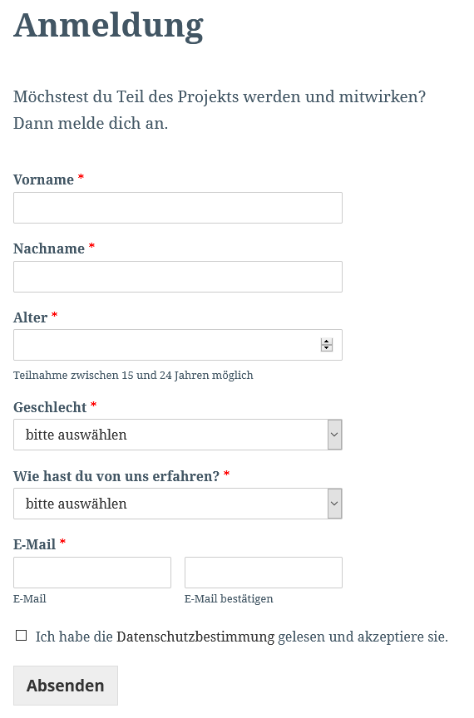
Vorbereitung der Challenges
Rückblick
Akquirieren von Jugendlichen über LOI-Partner, Jugendvereine, Social Media zur Teilnahme an den Challenges -> Anmeldung erfolgte über die Webseite
insg. 60 Anmeldungen
Durchführung der ersten beiden Challenges zwischen
Juli – September 2020

Slide 28
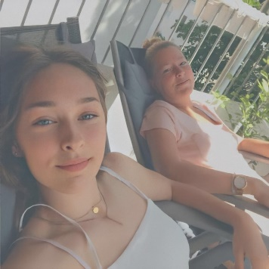
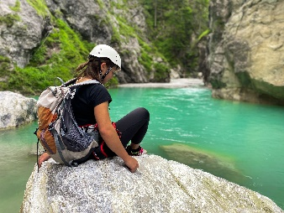
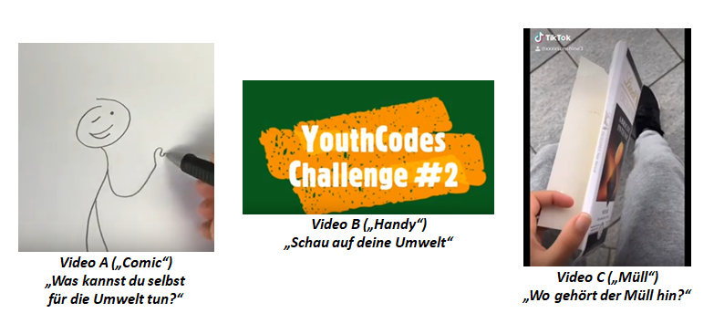
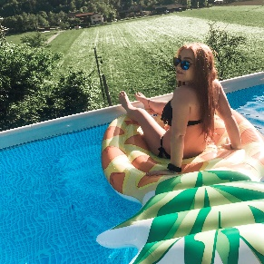
Challenges
Rückblick
Durchführung der ersten beiden Challenges zwischen Juli – September 2020
  Fotochallenge Videochallenge
Schwache Beteiligung nur Online Kontakte
Platz = Video „Müll“
Platz = Video „Handy“
Platz = Video „Comic“
→ Voting durch Externe
Thema: Schicke uns dein/e Foto/s zu deinem „summerfeeling 2020“ → anschließendes Voting auf Instagram

Slide 29
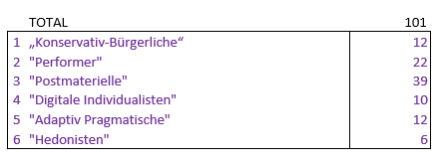
Challenges
Rückblick
Akquirieren von Jugendlichen von Dezember 20´- Jänner 21´über LOI-Partner, Jugendvereine, Social Media
→ insgesamt 136 TN, davon 101 Verortungen durch Integral
Absolut

Slide 30
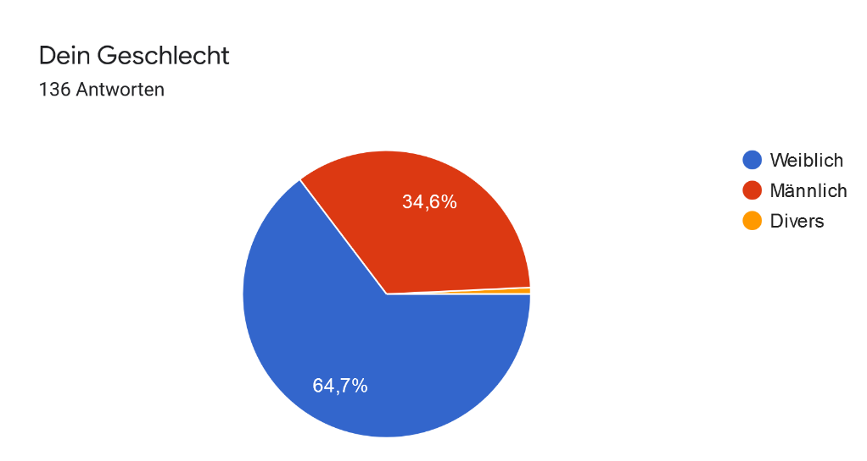
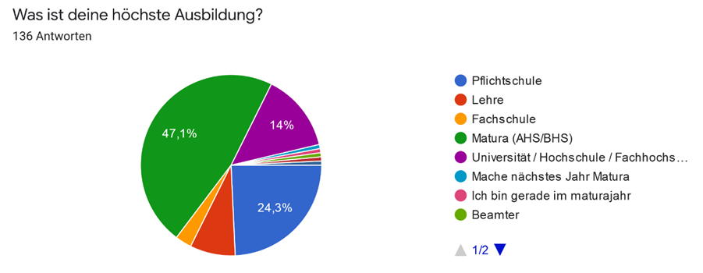
Online Umfrage
Rückblick

Slide 31
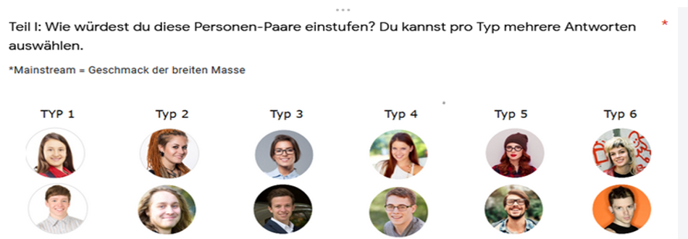
Online Umfrage
Rückblick
KON-BÜM
PMA
PER
PRA
DIG
HED
langweilig, Nerd
Umwelt-bewusst
Umweltbewusst,
Konsumkritisch,
Kreativ
Sportlich,
Mainstream,
Nerd
Mainstream,
Sportlich,
Cool, Kreativ,
Umweltbewusst
Kreativ,
Konsumkritisch,
Cool

Slide 32
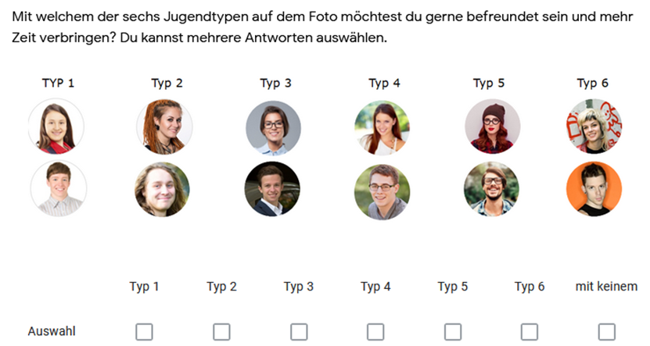
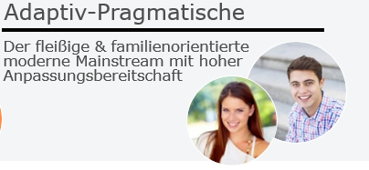
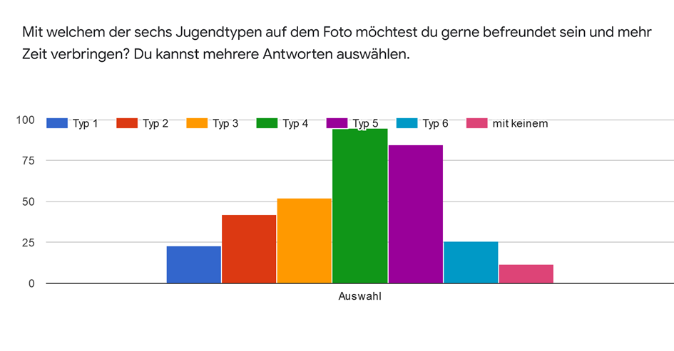
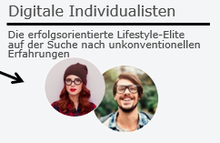
Online Umfrage
Rückblick

Slide 33
Aktivitäten - Rückblick
Challenges

Slide 34
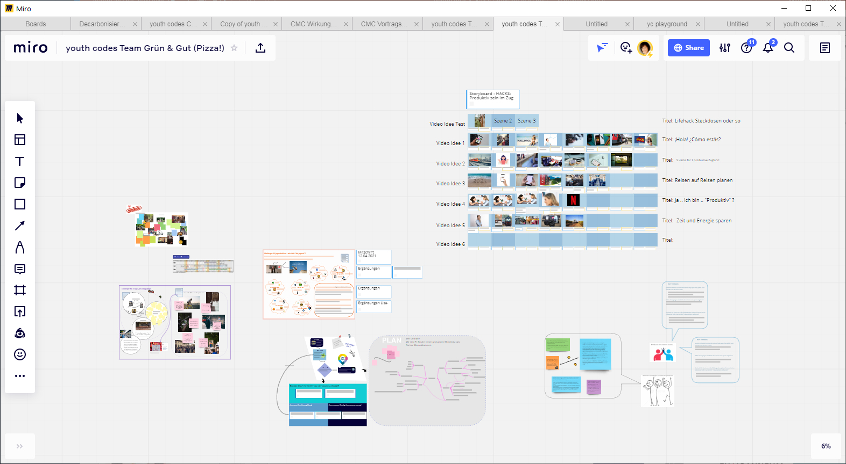
Erkenntnisse aus der Praxis der Gruppenarbeiten
Erkenntnisse aus der Praxis der Gruppenarbeiten

Slide 35
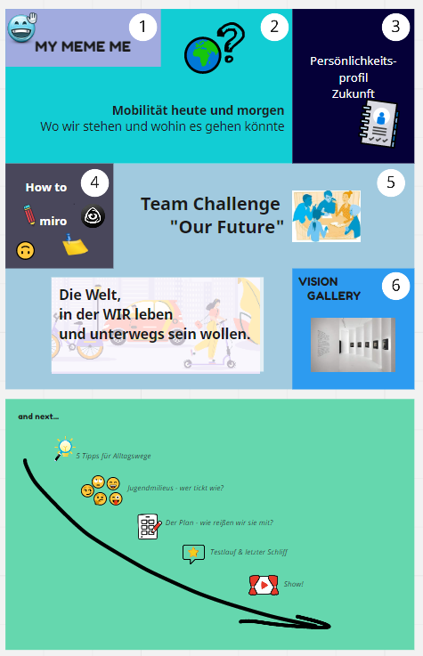
Erkenntnisse aus der Praxis der Gruppenarbeiten
Erkenntnisse aus der Praxis der Gruppenarbeiten
Konzept:
6 Challenges für verschiedene Teams
Ziel:
gemeinsam eine Strategie entwickeln, wie man ein bestimmtes Jugendmilieu für nachhaltigere Mobilität begeistern könnte
Challenges:
  gemeinsames Zukunftsbild (Austausch, Kennenlernen)
  Tipps für Nachhaltigkeit (Reflexion, Eigenbeobachtung)
  Jugendmilieu auswählen (Wissen, Hineinversetzen)
  Strategie entwickeln (Inhalt, Form)
  Strategie nach Feedback anpassen
  Testen und für die Weiterverwendung aufbereiten

Slide 36
Potenziale und Grenzen der Aktivierung junger Menschen in COVID-19 Zeiten
Erkenntnisse aus der Praxis der Gruppenarbeiten
Identifizierung geeigneter Methoden und Anreize um junge Personen emotional zu aktivieren
136 Interessierte nach Ausfüllen des Fragebogens
38 Gruppenmitglieder aufgeteilt auf 5 Teams nach 1. online Challenge
5 Teams (tw. mit Nachnominierungen) bis zur letzten Challenge
→ diese sind allerdings hochmotiviert
Learnings:
Online-Format für junge Menschen, die sich nicht kennen, extrem schwierig
→ mehr Zeit für Kennenlernen ermöglichen
Zusage zu Terminen wird oft unverbindlich empfunden (Social Media Einfluss?)
Monetäre Belohnung kein wirklicher Anreiz, z.T. sogar Barriere (ist das seriös?)
Zeiträume zwischen Fragebogen, Terminvereinbarungen und Challenges zu lang

Slide 37
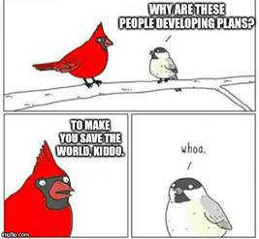
Do‘s & Don‘ts
Erkenntnisse aus der Praxis der Gruppenarbeiten
Identifizierung geeigneter Methoden und Anreize um junge Personen emotional zu aktivieren
Was funktioniert:
Kurze, in Fragen und Antworten gegliederte Infomails
miro-Boards als gemeinsamer asynchroner Arbeitsplatz
Bindung und Motivation aufbauen im direkten Austausch
Anerkennung (auch über das Projektteam hinaus) ist wertvoller als Geld
Framing mit „Wir“-Gefühl (wir Jugendliche brauchen/fordern/wollen, dass…)
Was weniger funktioniert:
Teammitglieder aus sehr unterschiedlichen Sozialräumen/Milieus in einem Team

Slide 38
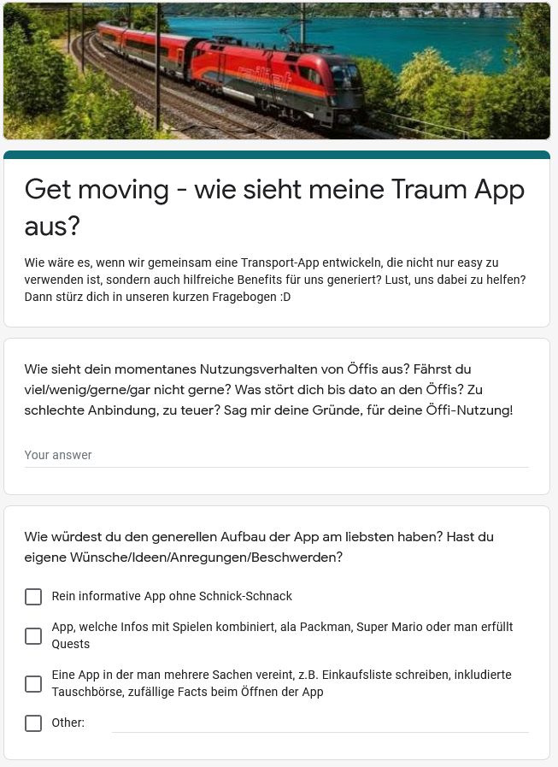
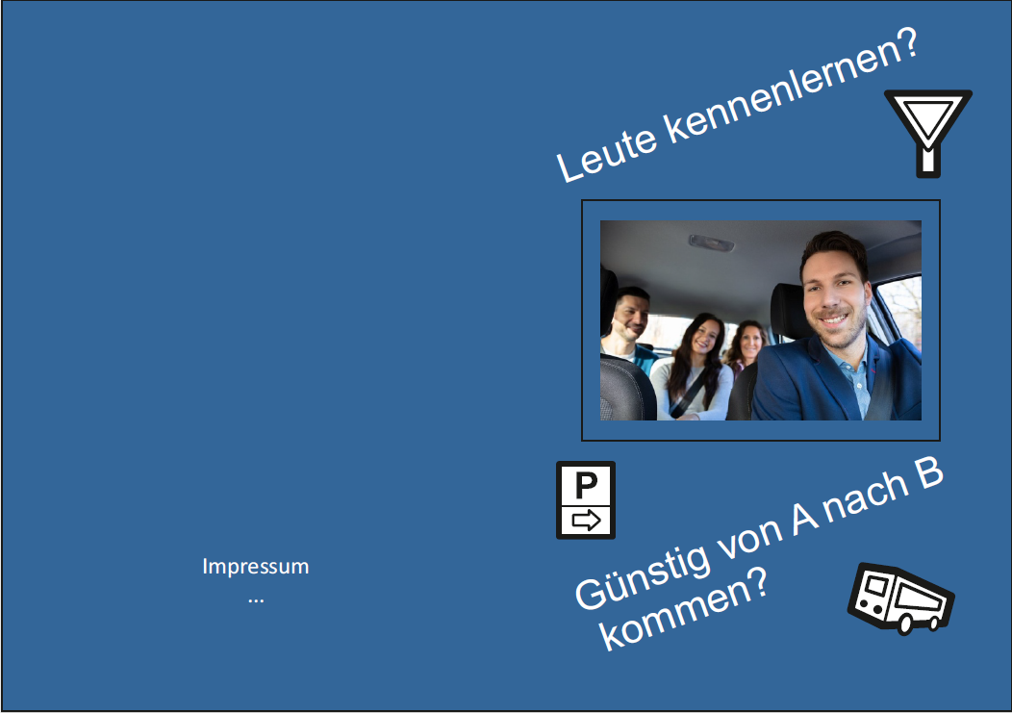
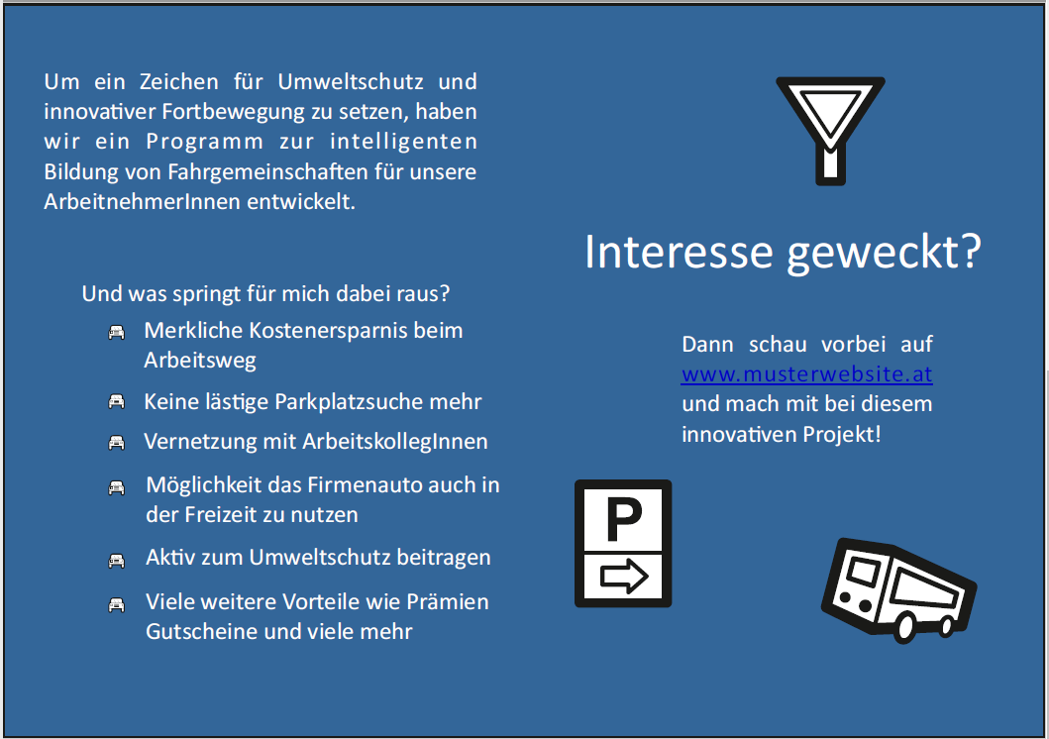
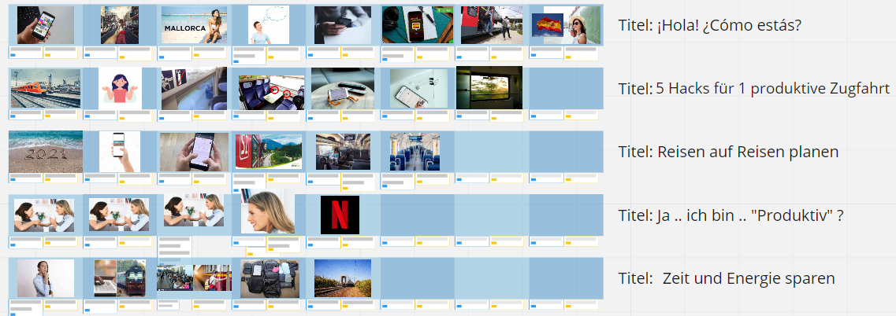
Entwickelte Konzepte
Beispiele aus der Praxis der Gruppenarbeiten
Team: Grün und Gut (Pizza!)
Zielgruppe: Digitale Individualisten
Idee: 5 Kurzvideos zum Thema
„Produktiv sein im Zug“
Team: Die flexiblen Pragmatiker
Zielgruppe: Konservativ Bürgerliche
Idee: Werbeflyer für
Fahrgemeinschaften
Team: Die Zwiebeln
Zielgruppe: Adaptiv Pragmatische
Idee: Nutzerbefragung für
„Traum-Öffi-App“

Slide 39

Aktivitäten - Rückblick
Erfolge beflügeln

Slide 40
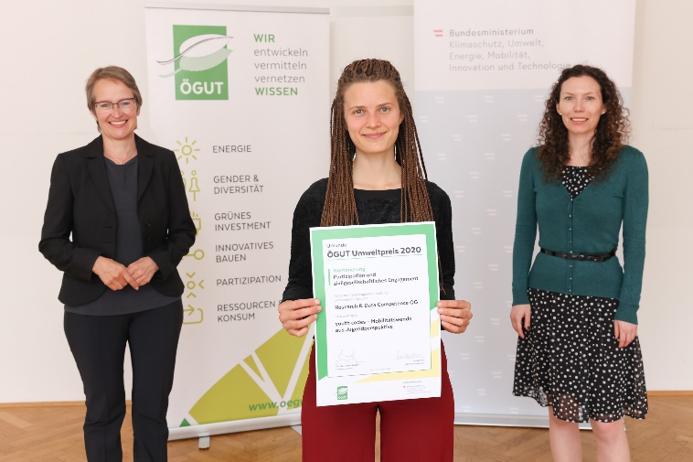
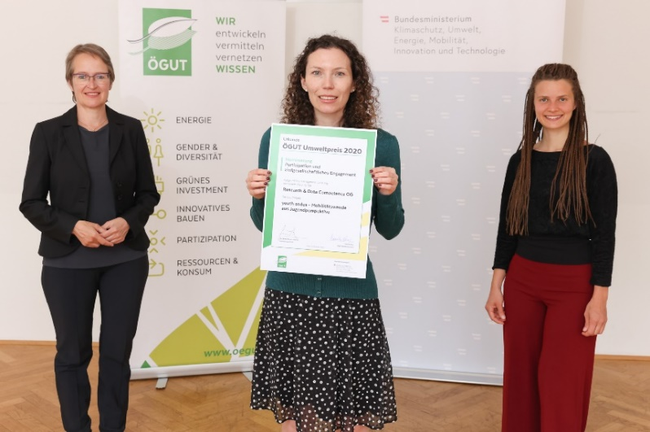
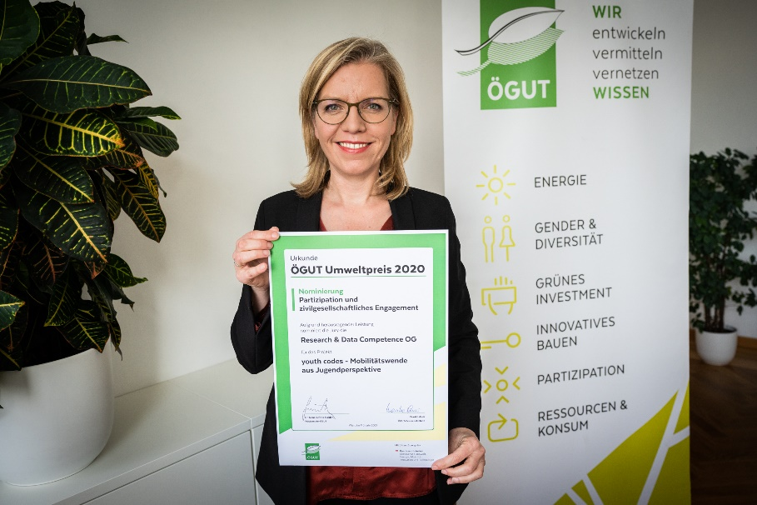
Nominierung für den ÖGUT Umweltpreis 2020
Aktivitäten

Slide 41
Planungen
Aktivitäten: Weitere Vorhaben
Anerkennung für die Arbeit der 5 Jugendteams
Comic WS mit Jutta Pauschenwein (FH Joanneum Graz) am 20. Juli 2021
Social Media Aktivitäten und Beobachtungen weiterführen + Twitter
Radiobeitrag (eventuell zu umweltfreundlichem Reisen)
Zusammenarbeit mit dem Start-Up - „traivelling“
im Herbst WS/Aktion mit Student*innen der BOKU und der Angewandten
Suche nach Influencern, die Videos oder Botschaften übernehmen möchten
Postsurvey - Evaluierung
Publikation

Slide 42
Gemeinsame Reflexion
Worin genau liegt das Potenzial?
Neue Formate und Tools wofür?
Wer hat Interesse an den Ergebnissen/Erkenntnissen? Wie teilen? Wie in Diskurs treten?
Konzentration auf umweltfreundliche Milieus als Multiplikatoren oder
auf wenig umweltfreundliche Milieus?
Politik + Jugendliche + Medien

Slide 43
KONTAKT
Susanne Wolf-Eberl
Research & Data Competence s.wolf-eberl@rdc.co.at
0664 42 40 438
www.youthcodes.at

